Slide 1


Centre de Recherche et de Formation Doctorale en Science, Technologie et Géosciences
Le laboratoire de Mécanique, Matériaux et Structures
Vous souhaite la bienvenue à la soutenance de Master de
M. TSOUAPI Rigobert
VEUILLEZ ETEINDRE VOS TELEPHONES PORTABLES SVP!!!
PLEASE SWITCH OFF YOURS CELLS PHONES !!!
1
1

Slide 2
CONTRIBUTION A LA CARACTERISATION NON DESTRUCTIVE DES MATERIAUX PAR ULTRASONS
Par
TSOUAPI Rigobert
10W0875
Licencié en Physique
Sous la direction de:
Sous la Supervision de:
NANA Bonaventure
Chargé de Cours
Université de Bamenda
WOAFO Paul
Professeur
Université de Yaoundé I
Année 2015
2
2

Slide 3
PLAN de présentation
I. INTRODUCTION GENERALE
II. GENERALITES SUR LES ULTRASONS ET LE CONTRÔLE NON DESTRUCTIF
III. CONCEPTION DES SYSTEMES EMETTEUR ET RECEPTEUR DES ULTRASONS
IV. REALISATION, RESULTATS ET INTERPRETATIONS
V. CONCLUSION GENERALE ET PERSPECTIVES

Slide 4
INTRODUCTION GENERALE
1960: Développement du contrôle non destructif
Elargissement du champ d’application du contrôle
Tests par ultrason
Propagation des faisceaux ultrasonores

Slide 5
OBJECTIF
Concevoir puis réaliser un système émetteur et un système récepteur des ultrasons utilisable pour le Contrôle Non Destructif des matériaux.
5

Slide 6
Historique, définition et production des ultrasons
GÉNÉRALITÉS SUR LES ULTRASONS ET LE
CONTRÔLE NON DESTRUCTIF
Historique
1883 1912 1915
Définition
Ultrasons
Fréquences 20KHz – 100MHz
Production des ultrasons
Transducteurs électroacoustiques
6
Notes:
les premières expériences sur les US ont été faite par GALTON en1883 qui fabriqua un sifflet a US, 1912 après la catastrophe du Titanic RICHARSON entrevoit une possibilité d’utiliser la méthode d’écho ultrasonore pour la détection des récifs et épaves océanique, et 1915 un système rudimentaire fut mis sur pied par Langevin pour la première guerre mondial.

Slide 7
GÉNÉRALITÉS SUR LES ULTRASONS ET LE CONTRÔLE NON DESTRUCTIF
Principe physique des ultrasons
Comportement dans les matériaux anisotropes:
Lors de leur déplacement dans les matériaux élastiques anisotropes les ondes US créent un déplacement des particules et dont une variation des déformations, des contraintes et de la pression sonore.
Equation de propagation:
(1)
Solution
(2)

Slide 8
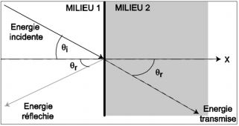
GÉNÉRALITÉS SUR LES ULTRASONS ET LE CONTRÔLE NON DESTRUCTIF
Comportement aux interfaces des matériaux
Réflexion ,réfraction et transmission des ultrasons
comme le montre la figure 1.1.
(3)
(4)
Figure: 1.1
Notes:
Pertes d’énergie aux interfaces

Slide 9
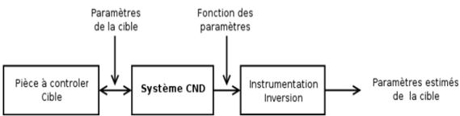
GÉNÉRALITÉS SUR LES ULTRASONS ET LE CONTRÔLE NON DESTRUCTIF
Le contrôle non destructif
définition
Principes généraux d’un CND
Figure 1.2: Synoptique d’un CND
Notes:
ici les paramètres de la cible constituent l’ensemble des défauts à rechercher après excitation, les fonctions des paramètres sont des perturbations de signaux provoquées par les anomalies contenue dans la pièce et les paramètres estimés de la cible la révélation.
Il existe plusieurs méthodes de CND : le ressuage l’examen visuel, et plus particulièrement le contrôle par ultrason ….

Slide 10
GÉNÉRALITÉS SUR LES ULTRASONS ET LE CONTROLE NON DESTRUCTIF
Le contrôle non destructif
Contrôle par ultrason
Domaines d’utilisation
Avantages
Inconvénients
Notes:
Le contrôle par US est basé sur la réflexion la réfraction et l’absorption de l’onde se propageant dans la pièce a contrôler, le train d’onde se réfléchi sur les défauts et interfaces du matériau puis revient vers le transducteur, l’analyse du signal permet de caractériser le matériau.
Avantages: ne nécessite qu’une seule face d’accès de la pièce, ne présente aucun danger lié a l’utilisation.
inconvénients: faible sensibilité a la détection des porosités, contrôle plus lent pour de faible épaisseurs.

Slide 11
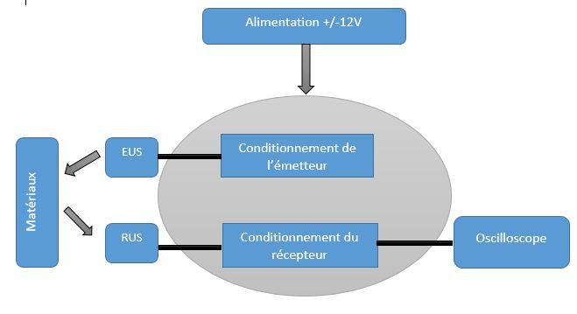
CONCEPTION ET MODELISATION DES SYSTEMES EMETTEUR ET RECEPTEUR DES ULTRASONS
Conception des différents blocs
Schéma synoptique du dispositif
Figure 2.1
Notes:
La figure 2.1 ci contre nous présente la synoptique de notre système, elle est constitué de deux blocs a savoir : l’émetteur qui permet de générer les US vers le matériau et le récepteur qui capte les US provenant du matériau.

Slide 12
CONCEPTION ET MODELISATION DES SYSTEMES EMETTEUR ET RECEPTEUR DES ULTRASONS
conception du bloc d’émission
Composition du système émetteur
Multivibrateur astable
oscillateur
Circuit d’alimentation de l’émetteur
Transducteur ultrasonore émetteur
12

Slide 13
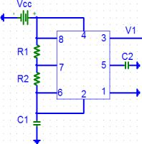
CONCEPTION ET MODELISATION DES SYSTEMES EMETTEUR ET RECEPTEUR DES ULTRASONS
Fonctionnement du bloc d’émission
Générateur de signaux
(5)
(6)
(7)
(8)
Figure 2.2: Câblage du NE555 en astable
13
Notes:
Le multivibrateur astable qui est un circuit intégré générateur de signaux rectangulaires dont le composant central est le NE555 câblé à la figure2.2 en astable, il a pour rôle de déclenché le signal dans le circuit. Son fonctionnement consiste en la charge et la décharge du condensateur C1, et on détermine alors le temps de charge et de décharge grâce aux relations ….

Slide 14
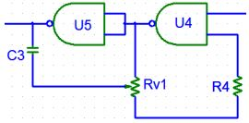
CONCEPTION ET MODELISATION DES SYSTEMES EMETTEUR ET RECEPTEUR DES ULTRASONS
Fonctionnement du bloc d’émission
L’oscillateur
(11)
Figure 2.3 : Oscillateur à porte NAND
14

Slide 15
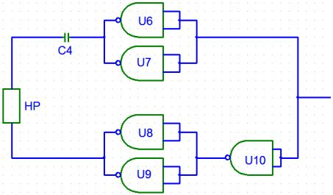
CONCEPTION ET MODELISATION DES SYSTEMES EMETTEUR ET RECEPTEUR DES ULTRASONS
Fonctionnement du bloc d’émission
Circuit d’alimentation du transducteur émetteur
Figure: 2.4

Slide 16
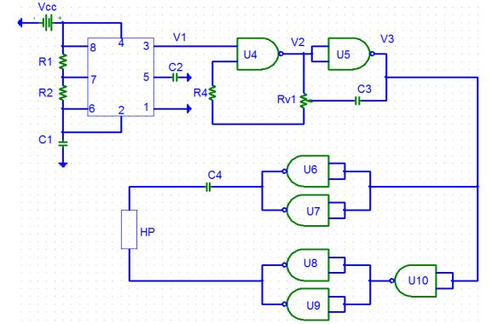
CONCEPTION ET MODELISATION DES SYSTEMES EMETTEUR ET RECEPTEUR DES ULTRASONS
Fonctionnement du bloc d’émission
Circuit émetteur
Figure 3.1: Circuit complet de l’émetteur.
16

Slide 17
CONCEPTION ET MODELISATION DES SYSTEMES EMETTEUR ET RECEPTEUR DES ULTRASONS
conception du bloc de réception
Composition du système récepteur
Transducteur récepteur
Étage d’amplification et de filtrage
Détecteur de crête
Détecteur de seuil
17

Slide 18
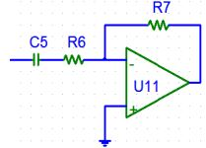
Étage d’amplification et de filtrage
Figure 2.5
(13)
(12)
18
Notes:
Le signal envoyé vers le matériau par l’émetteur se réfléchi sur les interfaces et revient vers le récepteur fortement atténué et bruité. Pour l’amplification et le filtrage nous avons choisi le filtre ci contre dont la fonction de transfert est:::::::

Slide 19
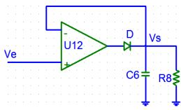
CONCEPTION ET MODELISATION DES SYSTEMES EMETTEUR ET RECEPTEUR DES ULTRASONS
Fonctionnement du bloc de réception
Détecteur d’amplitude
Figure 2.6

Slide 20
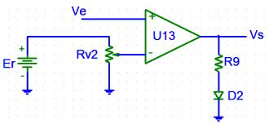
CONCEPTION ET MODELISATION DES SYSTEMES EMETTEUR ET RECEPTEUR DES ULTRASONS
Fonctionnement du bloc de réception
Détecteur de seuil
(14)
(15)
Figure 2.7

Slide 21
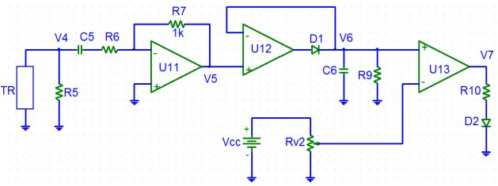
CONCEPTION ET MODELISATION DES SYSTEMES EMETTEUR ET RECEPTEUR DES ULTRASONS
Fonctionnement du bloc de réception
circuit récepteur
Figure 3.2: Circuit complet du récepteur.
21

Slide 22
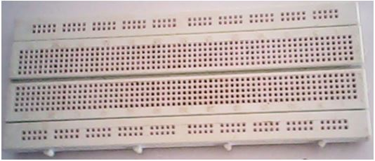
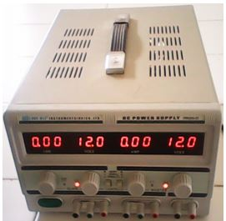
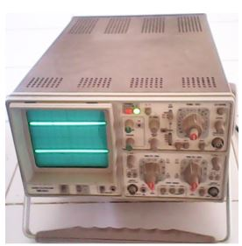
REALISATION, RESULTATS ET INTERPRETATION
Dispositif expérimentale
appareillage
Figure 3.3
Figure 3.4b
22
Figure 3.4a

Slide 23
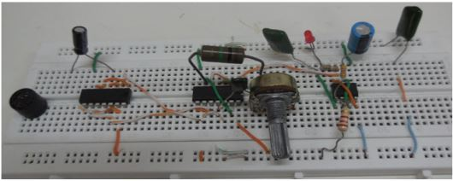
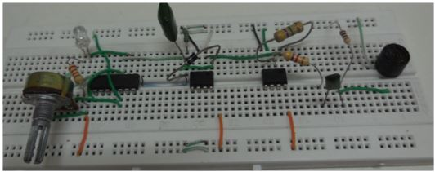
Circuits implémentés
Figure 3.5 : Emetteur ultrasonore implémenté
23
Figure 3.6 : Récepteur ultrasonore implémenté

Slide 24
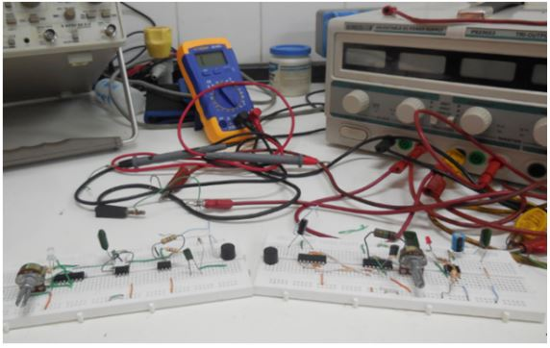
Ensemble
Figure 3.7: dispositif complet
24
Notes:
Et le dispositif complet a la figure 3.7 ci-contre . Le dispositif conçu peut être applicable pour la détection de passage, barrière invisible, mesure de distance, sonar, mesure de la vitesse de l’air transmission des données sans fils. Mais dans nos travaux nous l’avons utilisé pour le CND.

Slide 25
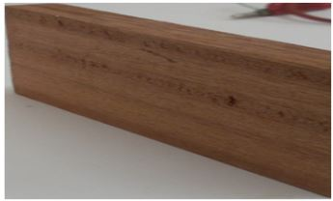
REALISATION, RESULTATS ET INTERPRETATION
Résultats
matériau
Figure 3.8 : Echantillon de bois sapelli
25
Notes:
Nous avons procéder par réflexion: méthode qui consiste a tenir les transducteurs du même côté en face du matériau pour le caractériser.

Slide 26
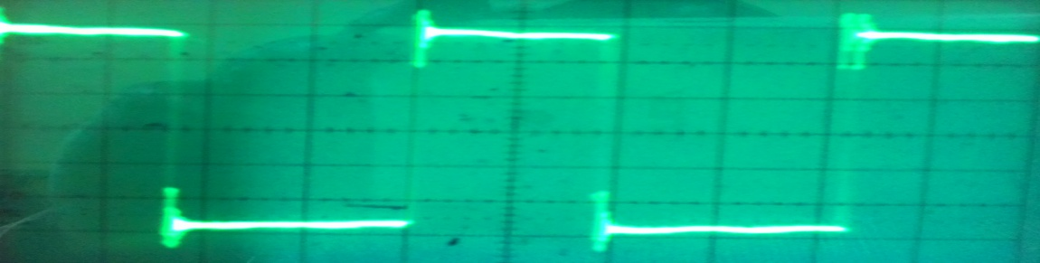
REALISATION, RESULTATS ET INTERPRETATION
Résultats
Figure 3.9 : Signal directement émis par l’émetteur
26
Notes:
Ce signal présente une tension alternative en forme de créneau caractéristique du circuit d’alimentation de l’émetteur.

Slide 27
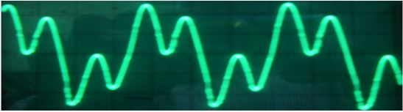
REALISATION, RESULTATS ET INTERPRETATION
Résultats
Figure 3.10: Signal obtenu par réflexion sur une seule plaque de bois
(16)
(17)
27
Notes:
Par réflexion sur un morceau de bois nous avons obtenu le signal de la figure 3.10. en considérant la salve ci-contre: nous pouvons dire que ce signal présente 2 maxima le premier correspondant a la réflexion sur la première face et le deuxième sur la face arrière. Le matériaux ayant deux faces nous pouvons conclure que ce matériaux ne présente pas de défaut. L’amplitude des maxima est donnée par la relation 16, la détermination des amplitudes nous a permis de déterminer le coefficient d’absorption.

Slide 28
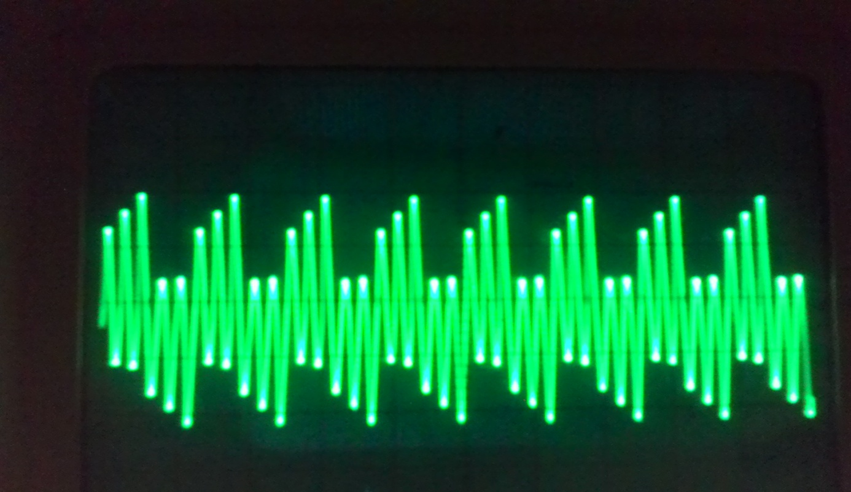
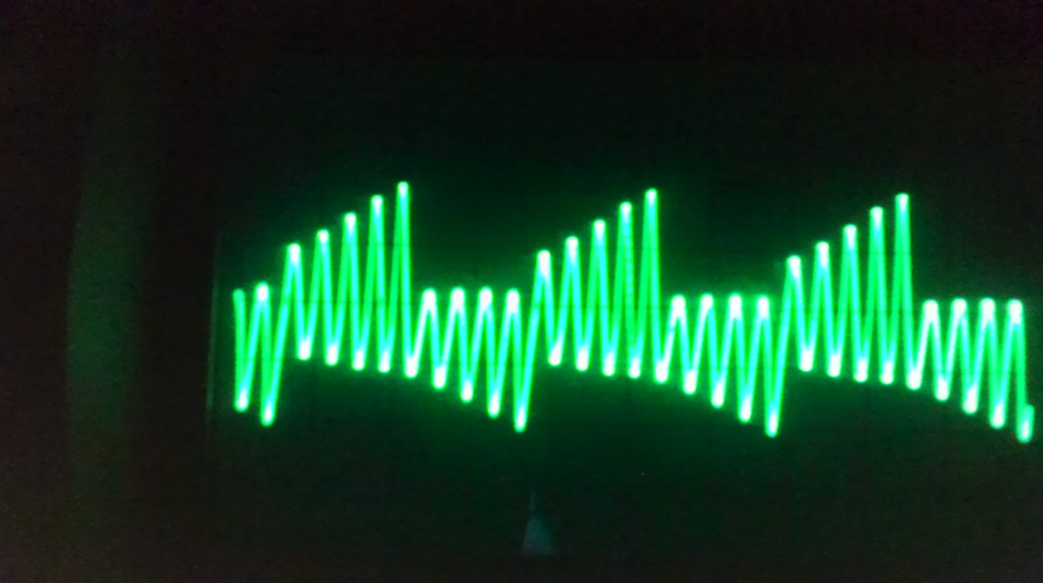
REALISATION, RESULTATS ET INTERPRETATION
Résultats
Figure 3.11: Signal réfléchi sur une superposition de deux plaques de bois
Figure 3.12: Signal réfléchi sur une superposition de quatre plaques de bois
28

Slide 29
V. CONCLUSION ET PERSPECTIVES
Conception et réalisation des systèmes émetteur et récepteur
des ultrasons
application à la caractérisation du bois
PERSPECTIVES
Système multiéléments
Système à fréquence variable

Slide 30
merci de votre attention et meilleurs vœux pour l’annee 2016

